Slide 1
Ekonomi
Hafta #1

Slide 2
Hafta #1 Konu Başlıkları
Ekonomi Bilimi
Kıtlık
Mikroekonomi vs. Makroekonomi
Fırsat Maliyeti*
Marjinal Analiz*
Üretim Olanakları Eğrisi*
Üretim Süreci
Artan Maliyetler Yasası*
"*" En önemli konu başlıklarını belirtir.
Mateer ve Coppock: Bölüm #1 ve #2

Slide 3
Dersin Amacı
Aşağıdakiler için araç ve gereçleri sağlamaktır.
Dünyanın nasıl çalıştığını keşfetmek
Bilgili bir vatandaş olmak
Hayatınızı tam ve etkin yaşamak
Piyasaları anlamak
Daha iyi kişisel kararlar vermek

Slide 4
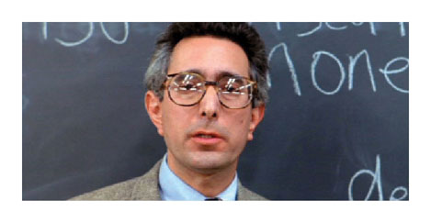
Ekonomi: Ferris Bueller
"Ferris Bueller"
İşte tipik "sıkıcı" bir ekonomi dersinin bir örneği.
Umarım ki, siz bu dersten biraz daha zevk alacaksınız.

Slide 5
Ekonomi Nedir?
Kıtlık
Toplumun sahip olduğu kısıtlı kaynaklar.
Doğada hiç bir şey sonsuz değildir—hava ve su bile!
Ekonomi
İnsanların sınırsız isteklerini karşılamak için sınırlı olan kaynakların nasıl dağıtılacağını çalışır.
İnsanların nasıl karar verdiğini anlamaya çalışır.

Slide 6
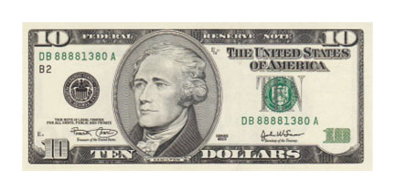
Sınırsız İstekler? Gerçekten mi?
Hangisini tercih edersiniz?
10TL ya da 20TL?
Bir araba ya da iki?
Günde bir kere yemek ya da üç?
200 gigabaytlık disk alanı ya da 400?
Düşünce:
Çok, aza göre tercih edilir. Bu düşünce de bizi sınırsız isteklere götürür. Genellikle daha fazlasına hayır demeyiz. Bu bizim aç gözlü olduğumuzu göstermez.
Soru:
Yukarıdaki fikir kıtlık ile nasıl bağlantılıdır?

Slide 7
Mikroekonomi vs. Makroekonomi
Mikroekonomi
Bireylerin, hane halkının ve iş yerlerinin kararlarıyla ilgilidir
İşimi kaybedersem tüketimim ne olur?
Faiz oranları düşükken Çınar ev almaya karar verdi.
Makroekonomi
Ekonomiye daha geniş bir perspektiften bakar: enflasyon, büyüme, işsizlik, faiz oranları ve verimlilik.
Yaygın bir işsizlik sorunu olduğunda ekonomiye ne olur?
Harcamaları arttırmak ve ekonomiyi ateşlemek için Merkez Bankası faiz oranlarını düşürdü.

Slide 8
Mikroekonomi vs. Makroekonomi
Mikroekonomi
Ekonomiyi oluşturan tekil birimler.
Örnekler
İstanbul ya da Eskişehir'de işe başlama kararı alan birey
Evlilik karı alan çift
Yeni bir fabrika açma kararı alan firma
Tekil bir piyasadaki hükümet müdahalesi

Slide 9
Mikroekonomi vs. Makroekonomi
Makroekonomi
Ekonomiye daha geniş bir perspektiften bakar.
Örnekler
Enflasyon
Ekonomik büyüme ve verimlilik
İşsizlik
Faiz oranları
Toplam talep ve arz

Slide 10
Ekonominin Beş Temel Dayanağı
Teşvik önemlidir
Hayat değiş-tokuş üzerine kuruludur
Fırsat maliyetleri
Marjinal düşünme
Ticaret değer yaratır
* #3 - #5'e odaklanacağız.

Slide 11
Fırsat Maliyeti
Fırsat Maliyeti
Bir şeyi elde etmek için vazgeçilen/feda edilen en değerli alternatif.
Tüm alternatifler değil, sadece sıradaki en iyi/değerli seçenek.
Ekonomide:
Bir şeyin maliyeti ona sahip olurken vazgeçtiğiniz şeydir.
Kıtlık → Tercih → Fırsat Maliyeti

Slide 12
Fırsat Maliyeti
Örnek: alışverişe mi yoksa havuza mı gitmek?
Alışverişe gitmenin fırsat maliyeti:
Havuza gitme fırsatının kaçırılmasıdır.
Havuza gitmenin fırsat maliyeti:
Alışverişe gitme fırsatının kaçırılmasıdır.
Karar verme mekanizması:
En büyük faydası olan opsiyonu seçerek fırsat maliyetini minimize edin. En fazla istediğiniz yere gidin: havuz ya da alışveriş.
Diğer bir örnek
Bir işyeri kar yapıyor. Harika!
Fakat, başka bir ürün üreterek daha fazla kar yapabilir miydi? İşte bu ekonomik düşüncedir.

Slide 13

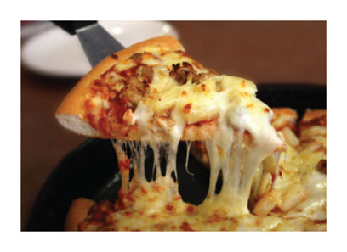
Marjinal Düşünme (Analiz)
Ekonomik düşünme
Sistematik olarak tüm eylemleri değerlendirme.
En iyi kararı vermek için mevcut olan tüm fırsatların anlamlı bir şekilde değerlendirilmesi gerekir.
Marjinal düşünme
Bir şeyin bir birim fazlasının yararının mı yoksa zararının mı büyük olduğunu değerlendirir.
Örnek: bir birim fazla pizza (dilim pizza), bir saat daha fazla aktivite (çalışmak, uyumak).

Slide 14
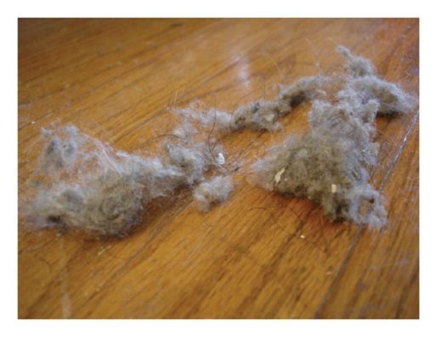
Marjinal Düşünme Örneği
Oturma odanızı süpürdüğünüzü farz edin. Koltukların altını süpürmek için onları oynatır mısınız?
Marjinal fayda
Küçük bir alan daha temizlenmiş olur.
Marjinal maliyet
Süpürme işi daha çok zaman ve efor alır.
Marjinde fayda/maliyet (kar/zarar) analizi
O eylemi sadece ve sadece marjinal fayda marjinal maliyetten büyükse yap.
Kişinin fayda ve maliyete nasıl değer verdiğine bağlıdır.

Slide 15

Üniversiteye Gitmeğe Değer mi?
Marjinal düşünce ve fırsat maliyetini kullanarak üniversite eğitimini inceleyelim.
Sık sık duyarız ki insanlar (özellikle politikacılar!) şu şekilde cümleler kurar:
Üniversite mezunları hayatları boyunca lise mezunlarına göre 1 milyon TL daha fazla kazanıyor.
Herkes üniversiteye gitmeli.
Üniversite herkese faydalıdır.
Ulusun tüm çocuklarının üniversiteye gitmelerini bekliyoruz.

Slide 16
Üniversiteye Gitmeğe Değer mi?
Yıllık Kazanç
A
= Üniversite
Z
B
= Lise
X =Üniversitenin direkt maliyeti
Y = Üniversitedeyken çalışamamanın fırsat maliyeti
Z = Üniversiteye giderek kazanılan ekstra para
Y
0
Yaş
X
Eğer aşağıdaki eşitsizlik doğru ise üniversiteye gitmelisin.
Z > X + Y
Eğer marjinal fayda marjinal maliyetten büyük ise üniversiteye gitmelisin.
18
22

Slide 17

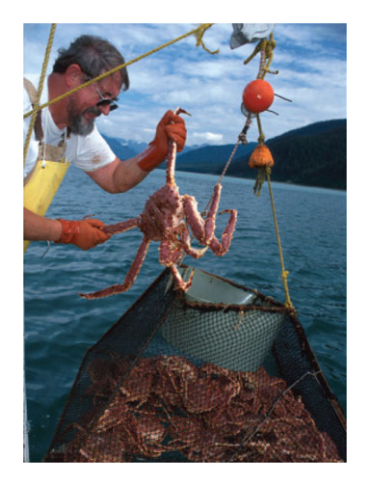
Üniversiteye Gitmeğe Değer mi?
Zor soru:
Üniversitenin yararları zararlarından herkes için büyük müdür?
Şu şekilde düşün: bazı kişilerin çok büyük direkt maliyeti ya da fırsat maliyeti olabilir mi? Diğerleri için küçük faydalar olabilir mi?
Cevap:
Eğer en son sorulara cevabınız evet ise herkesin üniversiteye gitmesi gerekmez.
Ekonomistler rasyonel düşündükleri için "Herkes üniversiteye gitmeli" gibi popüler düşüncelere katılmazlar.

Slide 18
Uyarılar
Lütfen Notlar Hafta #1'e Marjinal Analiz bölümü için bakın.
Marjinal Fayda vs. Toplam Fayda
Marjinal Maliyet vs. Toplam Maliyet
Net Kazanç
Rasyonel Davranış

Slide 19
Örnek Sorular
Kıtlık hakkında hangisi söylenebilir?
Kıtlık bizi tercih etmeye zorlar.
Kıtlık süper-zenginleri etkilemez.
Kıtlık sadece petrol gibi ürünleri etkiler.
Kıtlık genellikle bizim günlük yaşamımızı etkilemez.
Notes:
Cevap: A

Slide 20
Örnek Sorular
Bir ürünü satın almanın fırsat maliyeti
alamadığın diğer tüm ürünlerin toplam fiyatına eşittir.
satın alabileceğin sıradaki en iyi alternatifin fiyatına eşittir.
en değerli ürünü satın aldığın için diğer şeylerden bağımsızdır.
satın alabileceğin tüm ürünlerin ortalama fiyatına eşittir.
Notes:
Cevap: B

Slide 21
Örnek Sorular
Marjinal düşünceye göre birey bir eylemi ancak ne olursa yaparsın?
Başarı oranı %50'den büyükse.
Eylemin pozitif faydaları varsa.
Eylemin maliyeti küçükse.
Marjinal fayda ≥ marjinal maliyet.
Notes:
Cevap: D

Slide 22
Örnek Sorular
Vali, eğitime ayrılan ödeneği arttırmayı düşünüyor. Halbuki, bu değişiklik altyapı için ayrılan ödeneğin düşmesi anlamına geliyor. Bu durum hangisini tanımlar?
Değiş-tokuş.
Karşılaştırmalı avantaj.
Teşvikler.
Piyasalar.
Notes:
Cevap: A

Slide 23
Ekonomi
Ekonomi, toplumda bir arada yaşayan insanların arzularını karşılamak için kaynak kullanımının organize edildiği bir mekanizmadır.
Herhangi bir ekonomide kararlar aşağıdakileri belirlemek için verilir:
1. NE üretilecek.
2. NASIL üretilecek.
3. Üretilenler KİMLERE dağıtılacak.

Slide 24
Üretim Süreci
Girdiler Üretim Çıktılar
Emek
Teknoloji
Ürünler
Sermaye
ve
Doğal
Kaynaklar
Hizmetler
1st
St.
Girişimcilik

Slide 25
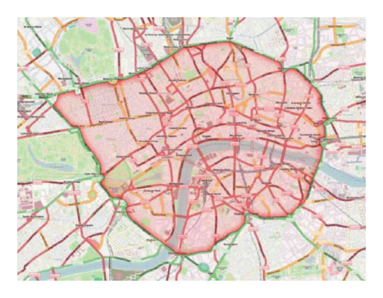
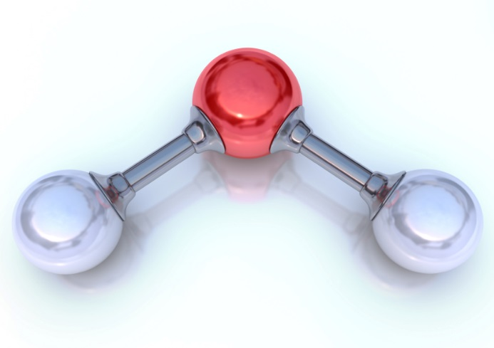
Ekonomik Modeller
Ekonomistler kompleks gerçek-dünya ekonomisini anlamak için ekonomik modelleri kullanır.
Modeller
Gerçeğin basitleştirilmiş halidir.
Bazı varsayımlarla oluşturulur.
Tahminleri doğru ise iyi kabul edilir.

Slide 26
Ekonomik Modeller
Ekonomik model ekonomideki bir sektörün nasıl işlediğini anlatmanın bir yoludur.
Model şunlardan oluşur:
1. Ekonomik Değişkenler
2. Varsayımlar
3. Sonuç
Ekonomik modeller ekonomik değişkenler arasındaki sebep-sonuç ilişkisini kurmak için mantık kullanan soyutlamalardır.

Slide 27
Ekonomik Modeller
Ceteris paribus
Latince: "diğer şeyler sabit" ise.
Diğer değişkenler sabit iken, bir değişkendeki değişimi inceleme varsayımı.
Tek bir değişkenin etkisini izole etmeye izin verir.

Slide 28
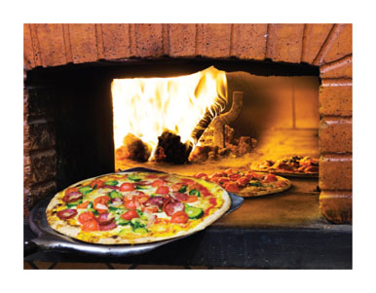
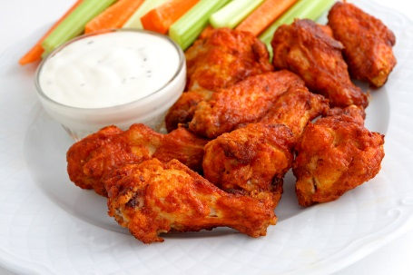
Üretim Olanakları Eğrisi
Üretim olanakları eğrisi
Kaynaklar etkin kullanıldığında bir toplumun üretebileceği çıktı kombinasyonlarını gösterir.
Modelin varsayımları
Teknoloji sabit
Kaynaklar sabit
Basitleştirilmiş iki-çıktı analizi

Slide 29
Üretim Olanakları Eğrisi
Üretilen Pizza Miktarı
ÜOE
Üretilen Hamburger Miktarı

Slide 30
Üretim Olanakları Eğrisi (ÜOE)
ÜOE neden aşağı eğimlidir?
Bir ürünün üretimini artırmak için diğer ürünü azaltmak gerekir.
Belli kombinasyondaki ürünleri neden üretemiyoruz?
Kıtlık ve kısıtlı kaynaklar
Verimli/Etkin noktalar
ÜOE üzerindeki noktalar (A, B, C ve D)
Verimsiz noktalar
ÜOE içindeki noktalar (F)
Kaynakların hepsi kullanılmıyor. Ör: İşsizlik var.
Ulaşılamaz (şimdilik) noktalar
ÜOE'nin dışındaki noktalar (E)

Slide 31
ÜOE ve Fırsat Maliyeti
Fırsat maliyetini hatırlayalım
En değerli alternatif
Bir eylem sonucunda vaz geçtiğimiz şey
Bu durumdaki fırsat maliyeti ÜOE'nin eğimidir: Neyin fırsat maliyeti?
Pizza ya da hamburger üretmenin maliyeti?
Eğimi nasıl hesaplarız?
Bu örnekte eğim nedir?
Değişiyor mu yoksa sabit mi?

Slide 32
ÜOE ve Fırsat Maliyeti Doğrusal Olmayan ÜOE
Daha gerçekçi bir ÜOE'yi dışa doğru çıkık, doğrusal olmayan bir şekille elde edebiliriz.
Bu durumda ÜOE'nin eğimi sabit olmaz.
Eğim soldan sağa gittikçe artar ve fırsat maliyeti de sabit olmayacaktır.
Artan göreceli maliyetler yasası
Üretim süreci boyunca artan üretimin fırsat maliyetiyle alakalıdır.
Eğer A ürününden daha çok üretirsek, B ürününden artan miktarlarda vazgeçmemiz gerekir.

Slide 33
ÜOE ve Fırsat Maliyeti Doğrusal Olmayan ÜOE
Doğrusal olmayan ÜOE'nin mantığı
Girdiler mükemmel şekilde homojen değildir.
Bazı girdiler diğerlerine göre pizza yapımında daha iyidir.
Pizza üretimini arttırdıkça, pizza üretimindeki en iyi girdileri kullanırız (italyan aşçı ya da en iyi hamur ustası gibi).
Eğer pizza üretimini artırmaya devam edersek, pizza üretiminde o kadar da iyi olmayan girdileri kullanmak zorunda kalırız. Bu yeni girdiler ilk olan girdilere oranla daha az pizza üretirler.
Pizza üretimi doğrusal bir şekilde (sabit oranla) artmaz!

Slide 34
ÜOE ve Fırsat Maliyeti
Üretilen Pizza Miktarı
ÜOE
Üretilen Hamburger Miktarı

Slide 35
Kaynaklar
"Principles of Economics with Smartwork Access (ISBN: 978-0-26314-5), 1st Edition, 2013" by Mateer and Coppock
"Economics: Custom Edition for NCSU (ISBN: 9781937435202" by David Hyman

